Slide 1
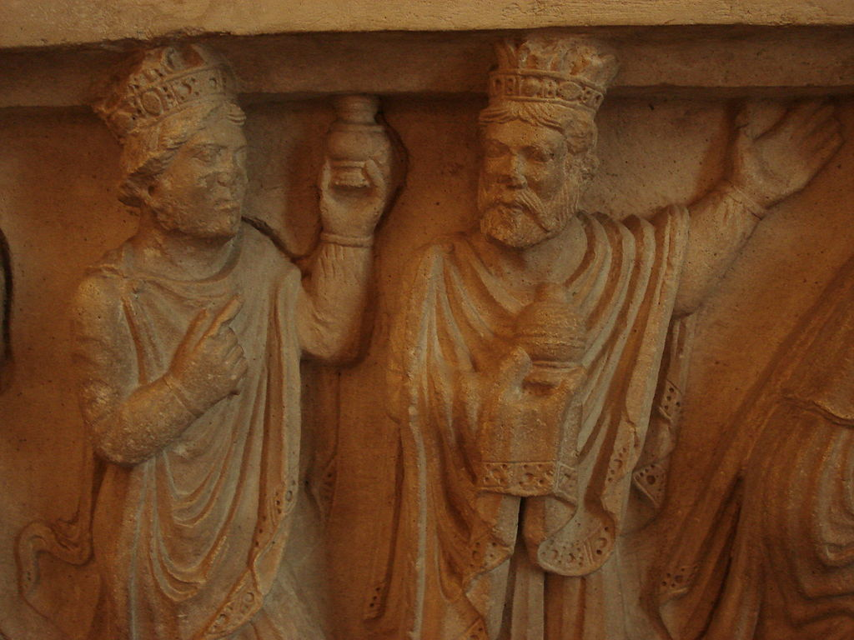
Milano, Castello Sforzesco, Bottega antelamica, sec. XII I re magi.

Slide 2
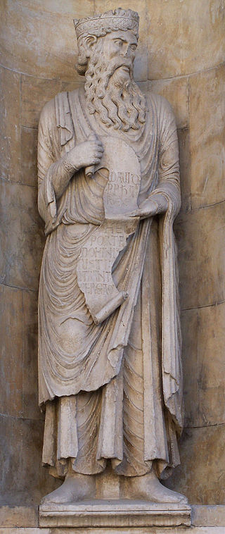
Re Davide nel duomo di Fidenza

Slide 3
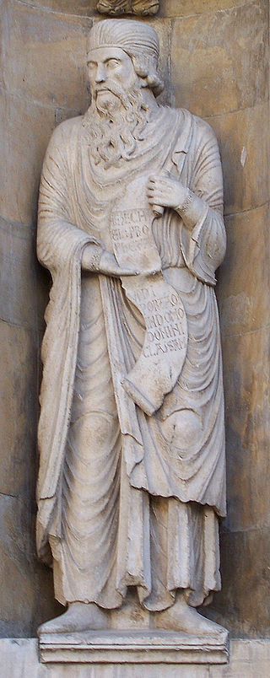
Il profeta Ezechiele nel duomo di Fidenza

Slide 4
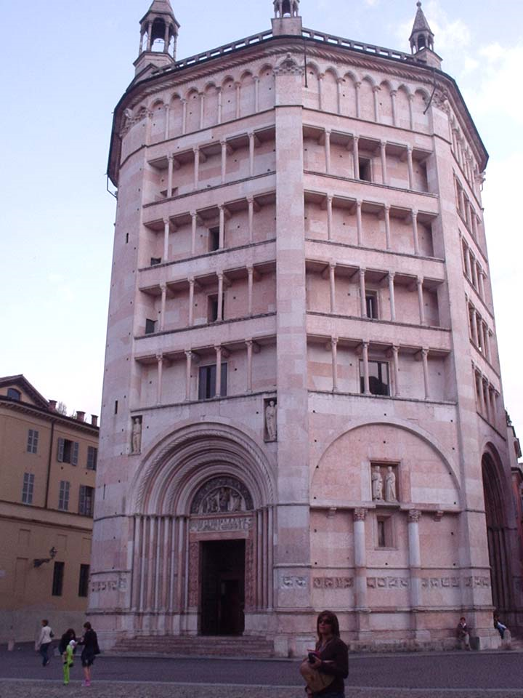
Il battistero di Parma

Slide 5
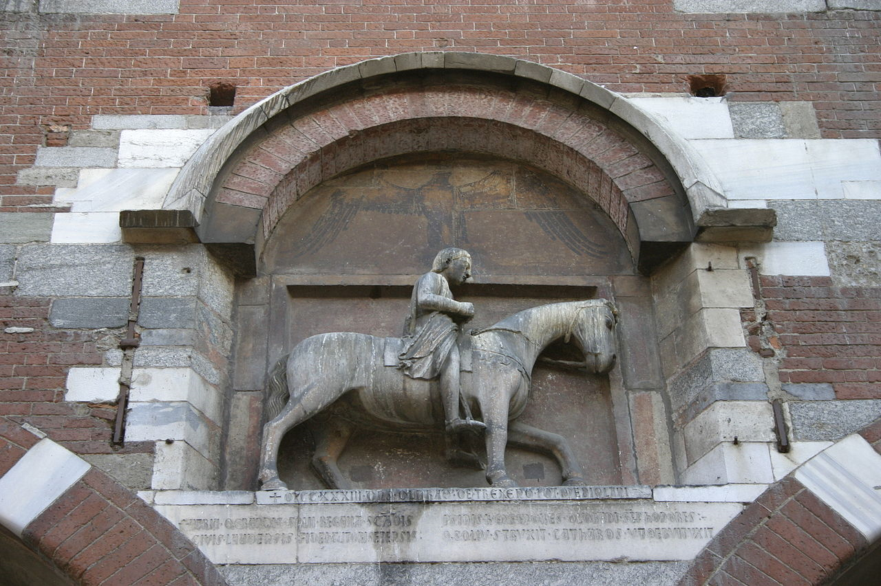
Monumento equestre a Oldrado da Tresseno, Palazzo della Ragione, Milano

Slide 6
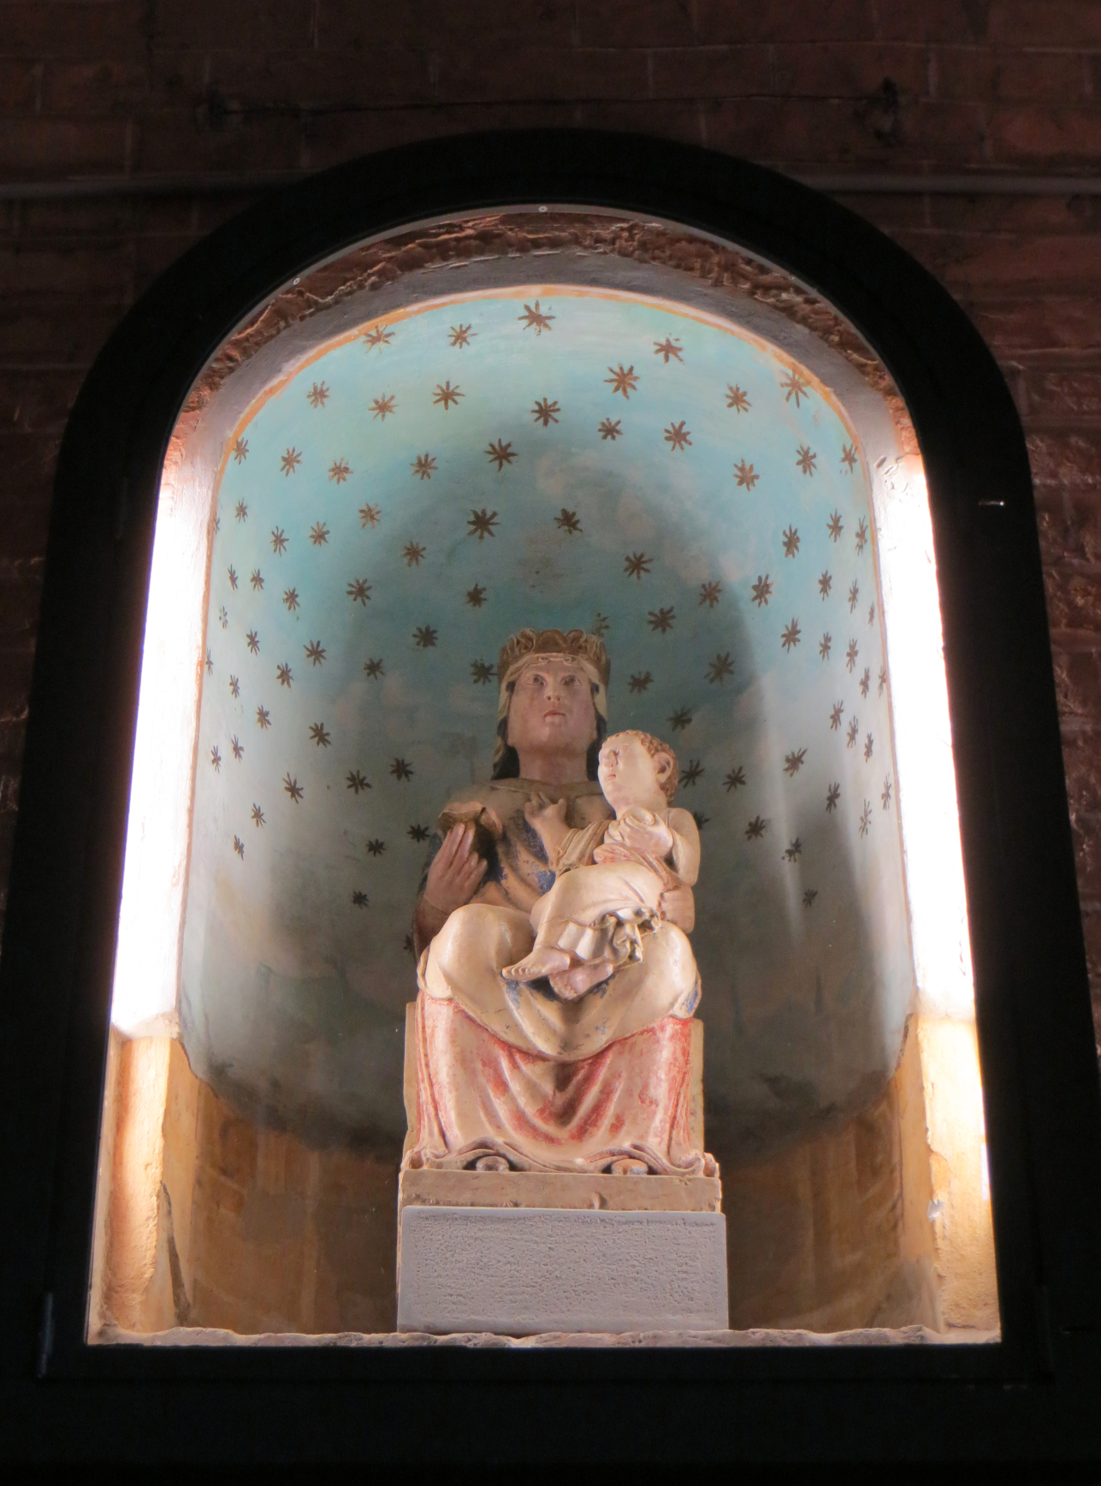
Madonna col Bambino nell'abbazia di Fontevivo

Slide 7
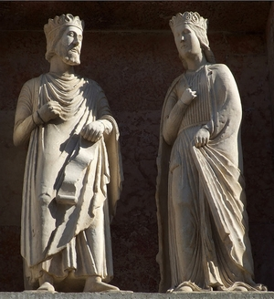
Benedetto Antelami, Incontro tra il re Salomone e la regina di Saba, marmo, Parma, battistero

Slide 8


Slide 9
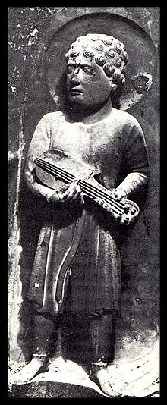

Slide 10


Slide 11
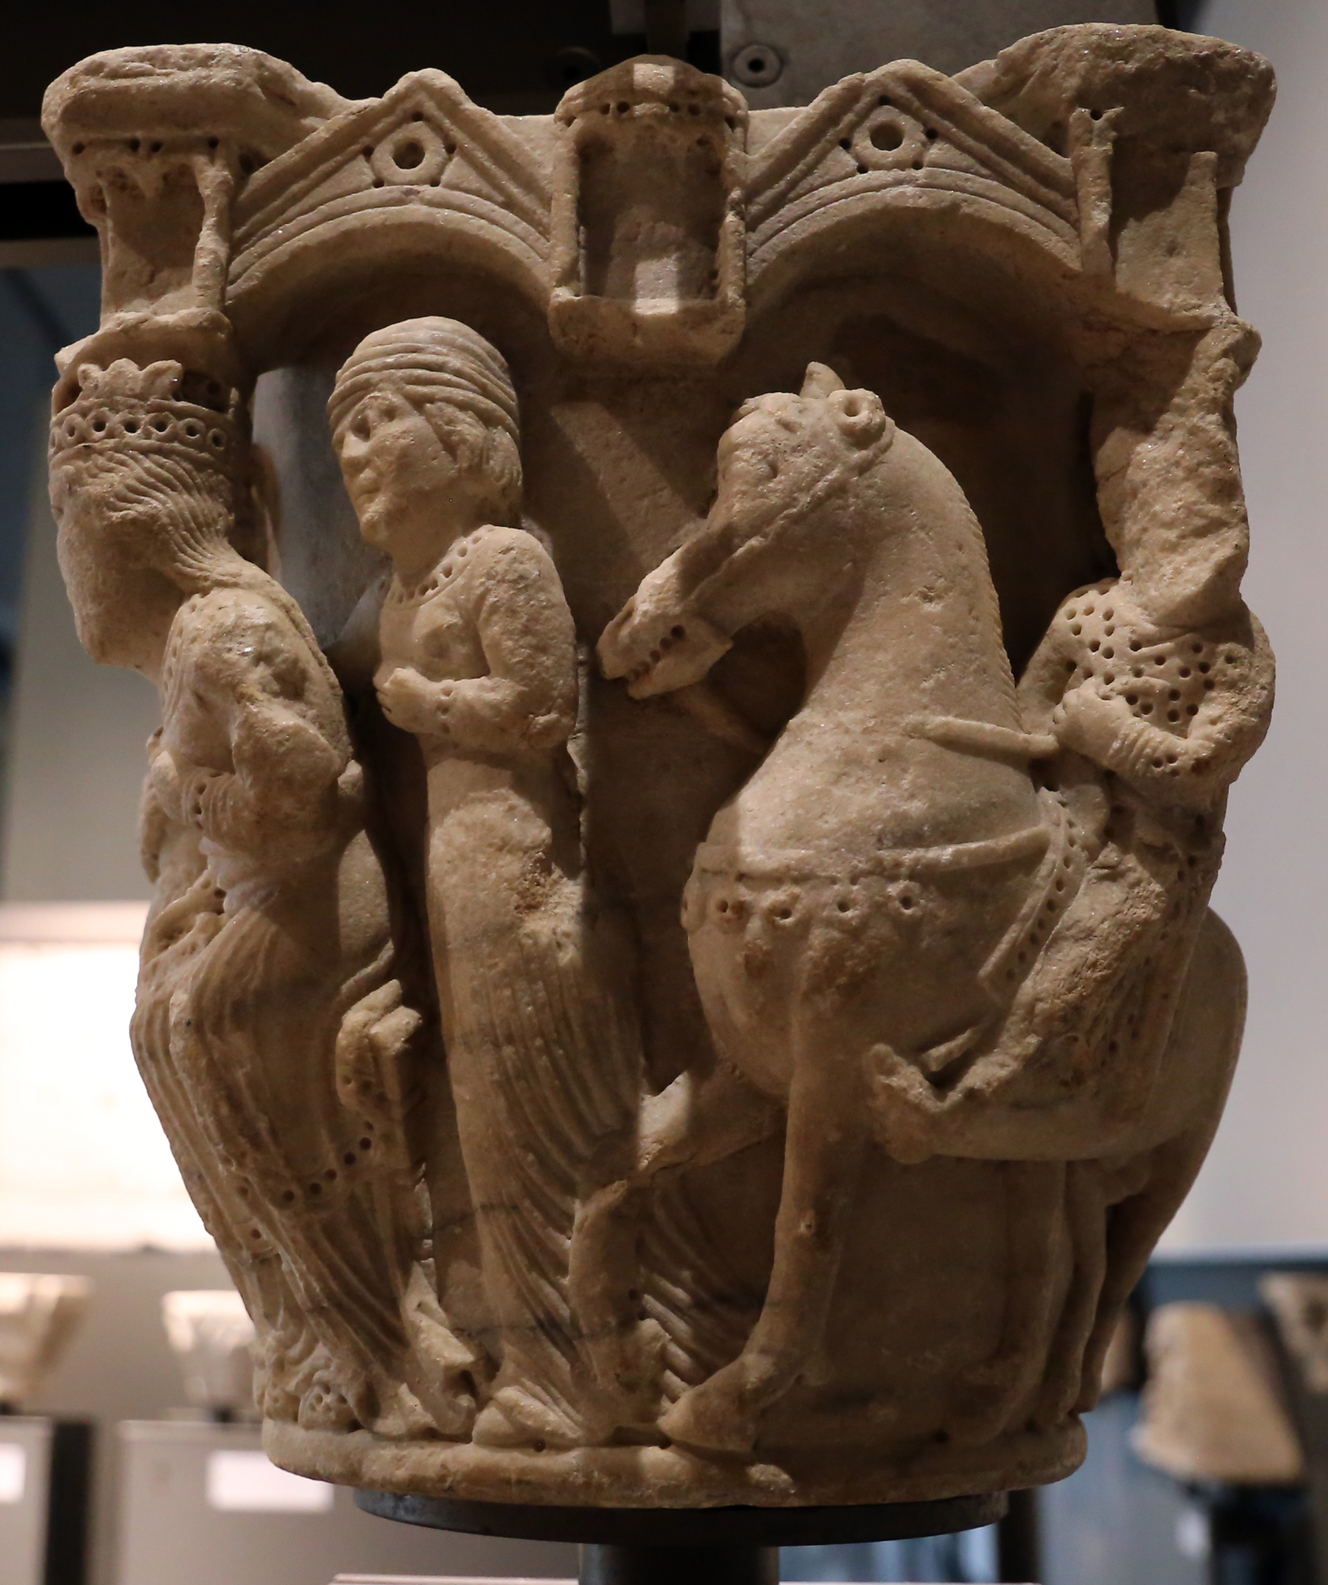
Benedetto Antelami, capitelo con storie bibliche

Slide 12
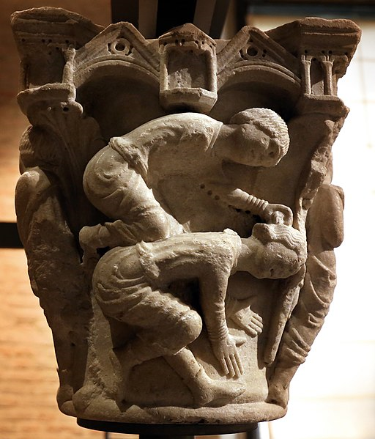
Capitello con storie della Genesi

Slide 13
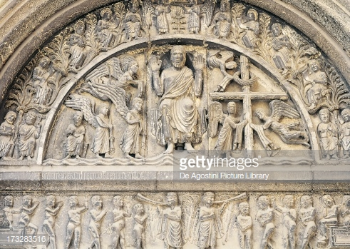
Benedetto Antelami, Giudizio universale

Slide 14
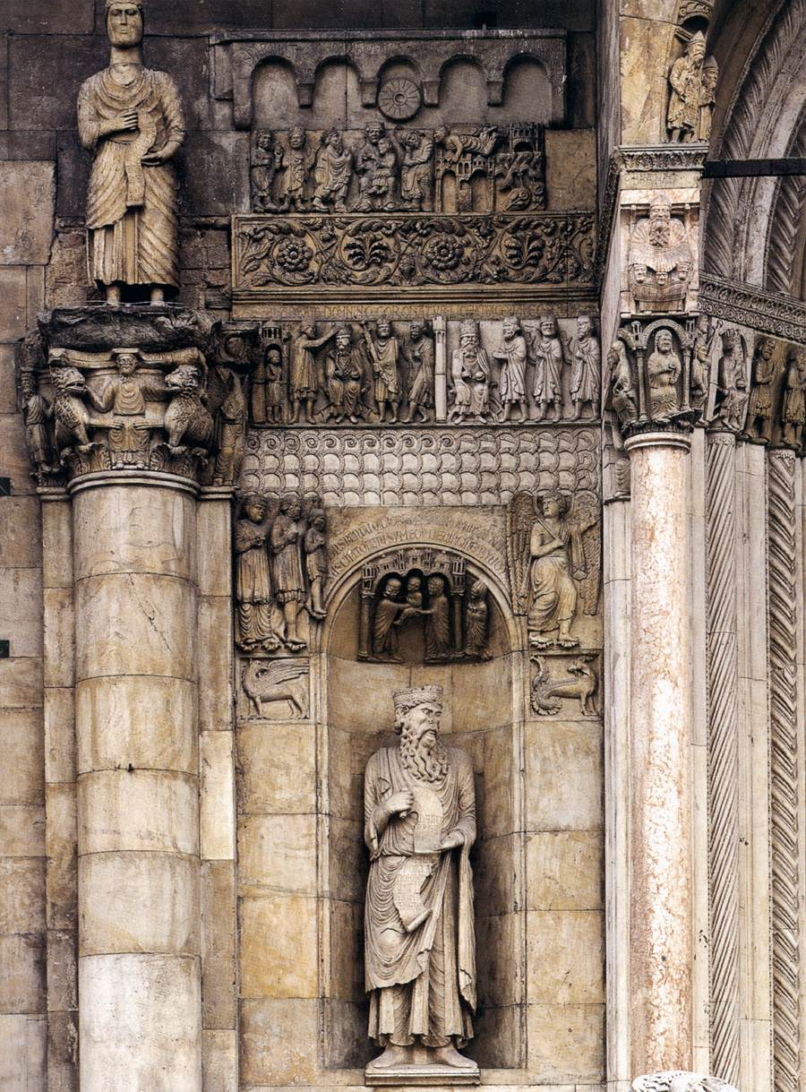

Slide 15
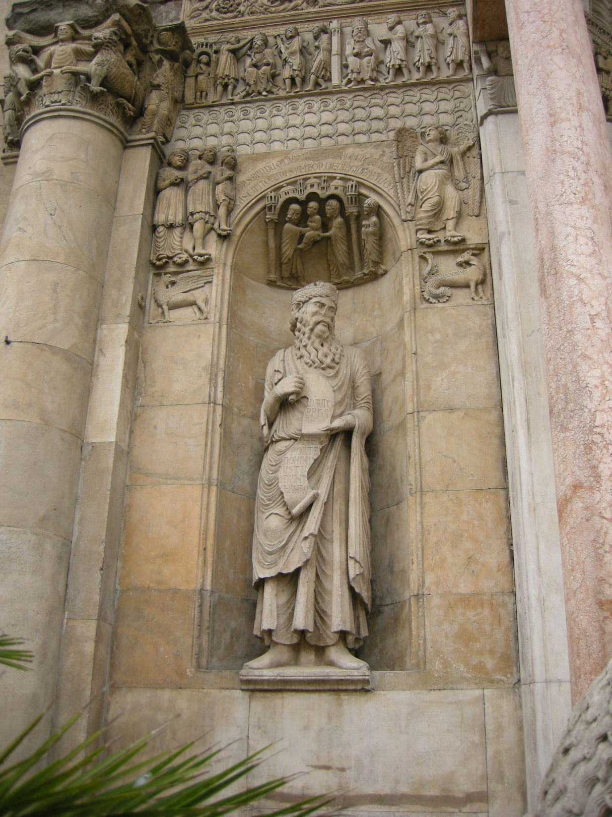
Benedetto Antelami, Fidenza, Duomo, scultura sx del portale centrale

Slide 16
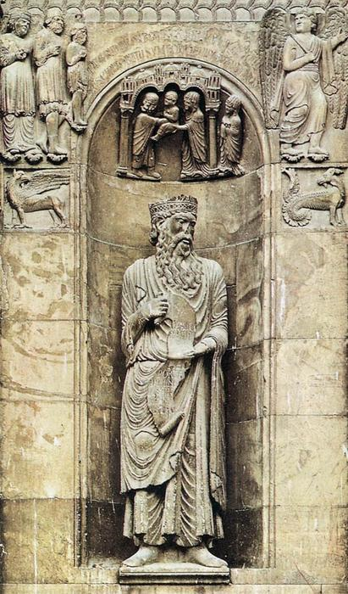
Re Davide

